Slide 1



ПРОЕКТ В ОТНОШЕНИИ
РЕКОНСТРУКЦИИ И ЭКСПЛУАТАЦИИ ДОМА,
РАСПОЛОЖЕННОГО В Г. ТАРУСА
КАЛУГА 2023

Slide 2
ПРЕДПОСЫЛКИ РЕАЛИЗАЦИИ ПРОЕКТА
Реализация туристического потенциала Калужской области в Тарусском районе
Дефицит объектов туристической инфраструктуры
Развитие исторического туризма в Калужской области
Богатое культурное наследие и живописная природа с уникальным ландшафтом
    Развитие малых городов России
2

Slide 3

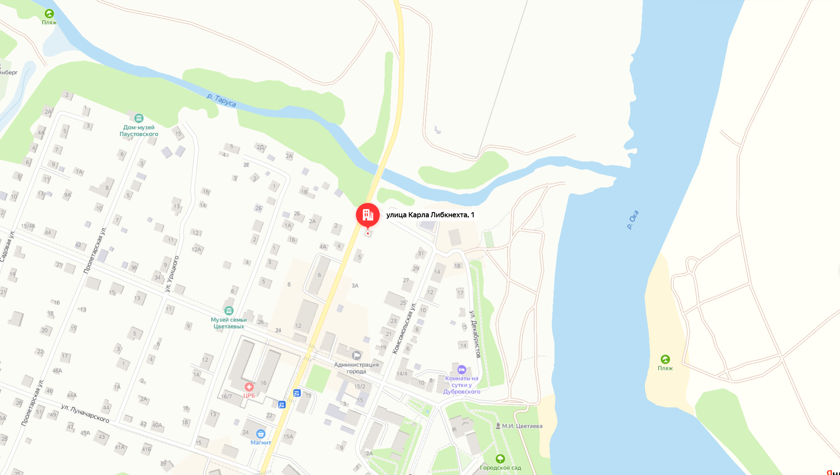
Адрес: Россия, Калужская область, г. Таруса, ул. Карла Либкнехта д.1.
Город Таруса
3

Slide 4
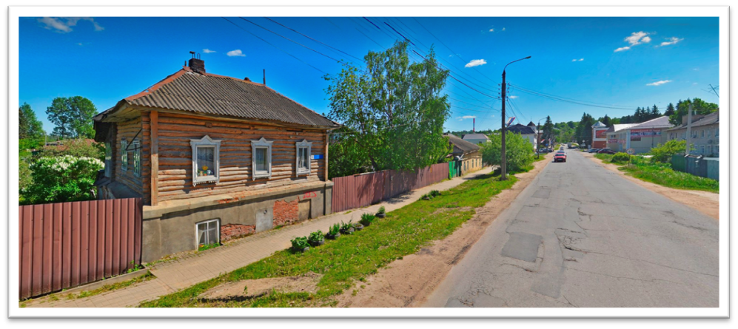
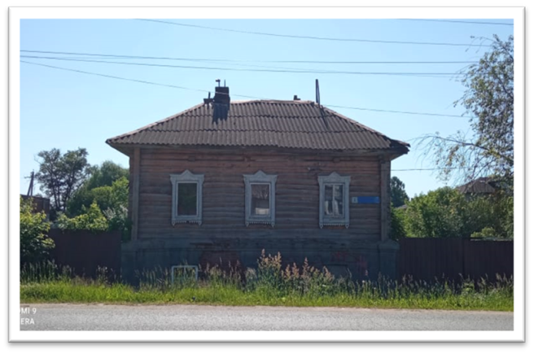
ХАРАКТЕРИСТИКИ ОБЪЕКТА
До настоящего времени дом не сохранил развитого декора, однако его композиционная структура
и объемно-пространственная конфигурация крайне характерны для традиционной исторической застройки Тарусы, которая к настоящему времени на участке улицы К. Либкнехта до поворота к главной площади города практически полностью утрачена. Сам дом, является частью своеобразной «визитной карточки» города, именно от него начинаются основные городские туристические маршруты, так как рядом расположена парковка для туристических автобусов, а сохранение и приведение в порядок старого здания, включённого в обиход, будет содействовать раскрытию
историко-культурного потенциала центральной части города.
Кадастровый номер: 40:20:100506:87.
Общая площадь здания: 110,6 м2.
Площадь земельного участка: 463 кв.м.
Статус здания: нежилое.
Район: исторический центр.
Год постройки: 1917.
Этажность: 2 этажа.
Коммуникации:
- печное отопление;
водоснабжение и канализация отсутствуют;
центральное газоснабжение;
естественная вентиляция;
электроосвещение выполнено в виде проводки открытого типа.
4

Slide 5
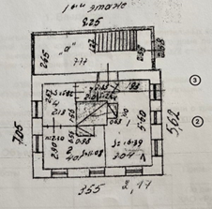
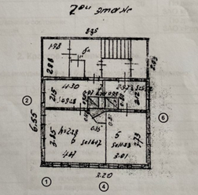
ХАРАКТЕРИСТИКИ ОБЪЕКТА
ПЛАНИРОВКА ЗДАНИЯ
Планировка первого этажа
Планировка второго этажа
5

Slide 6
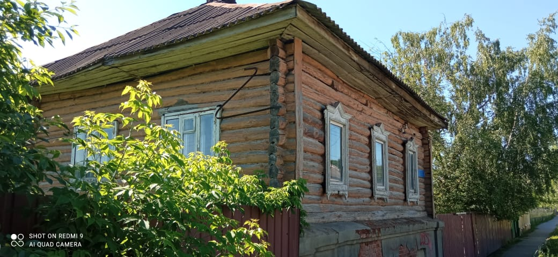
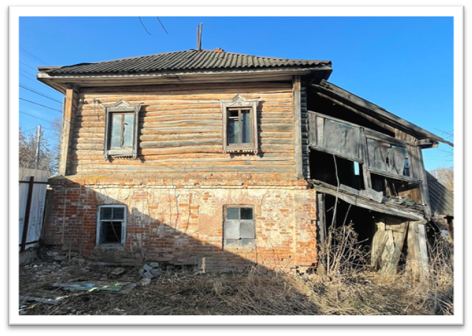
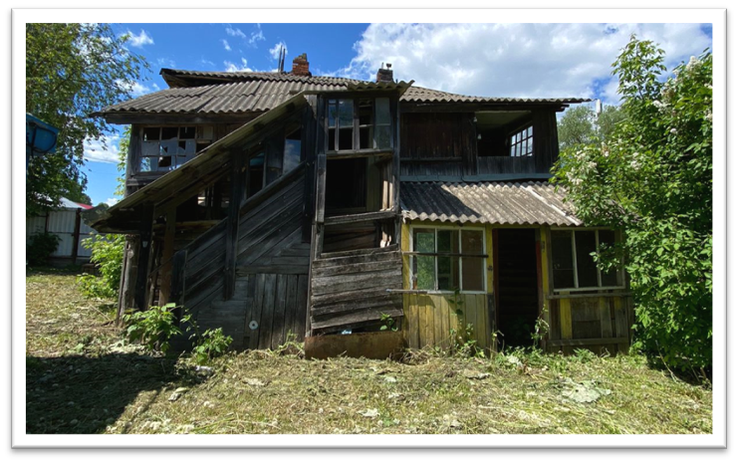
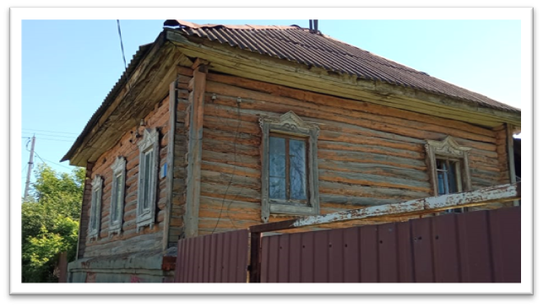
СОСТОЯНИЕ ОБЪЕКТА НА 2023 ГОД
6

Slide 7
АРХИТЕКТУРНО-КОНСТРУКТИВНОЕ СОСТОЯНИЕ ОБЪЕКТА
Общее состояние объекта – требуется проведение ремонтно-реставрационных работ, реконструкция.
Фундамент – под стены дома бутовый ленточный.
Перегородки – дощатые (просматриваются: многочисленные трещины в местах сопряжения перегородок со стенами и перекрытиями, разрушение штукатурного слоя, отслоение обоев и обшивки, деформация деревянных проемов, повреждение гнилью).
Стены: первый этаж – стены выполнены из красного кирпича на известковом растворе, толщиной не менее 700 мм, снаружи частично оштукатурены. Внутри выполнена штукатурка по дранке. Второй этаж – натужные
и внутренние стены сруба выполнены из бревен диаметром 180-220 мм.
1. Просматривается разложение красного кирпича и раствора, раствор местами отсутствует, сильное увлажнение нижних рядов кладки и покрытие плесенью.
2. Наблюдается разрушение кладки по углам дома.
3. Отсутствует отмостка, произрастание растительности в уровне отмостки, разрушение штукатурного слоя цоколя.
7

Slide 8
АРХИТЕКТУРНО-КОНСТРУКТИВНОЕ СОСТОЯНИЕ ОБЪЕКТА
4. Просматривается значительное отклонение от вертикали и выпучивание бревенчатых стен по торцевому фасаду.
5. Вертикальные и косые сквозные трещины в наружных стенах первого этажа под оконными проемами
по главному и дворовому фасаду над перемычками.
6. Нижние венцы деревянной части стен сруба и бревна сруба повреждены гнилью, просматриваются трещины, зазоры между бревнами в местах примыкания кирпичной кладки к срубу, отрыв дощатой части холодной пристройки (крыльца).
7. Нарушена вертикальность углов сруба.
8. Кирпичная кладка пристройки выветрена, расслаивается, дощатая обшивка стен холодной пристройки пришла в негодность, увлажнена, покороблена, частично отсутствует.
9. По внутренним стенам выявлены сквозные трещины в местах сопряжения кирпичных и бревенчатых стен.
10. По помещениям дома выявлены увлажнение стен, покрытие стен плесенью и повреждение грибком, разрушение штукатурного слоя, трещины в углах, внутренняя обшивка пришла в негодность.
11. В помещениях на первом этаже и на помещениях на втором этаже стены и потолок покрыты трещинами, просматривается прогиб по перекрытию, ощущается зыбкость пола.
8

Slide 9
АРХИТЕКТУРНО-КОНСТРУКТИВНОЕ СОСТОЯНИЕ ОБЪЕКТА
Лестница – техническое состояние оценивается как аварийное. Лестничные марши деревянные.
По ступеням лестницы просматриваются стертости, верхняя площадка лестницы просела, имеет зыбкость при ходьбе.
Перекрытия – деревянные по бревенчатым балкам. Поверх досок чердачного перекрытия устроена теплоизоляция из насыпного шлака и мусора. Балки чердачного перекрытия опираются на продольные наружные стены (наблюдается: прогибы в перекрытиях помещений, зыбкость межэтажного
и чердачного перекрытий, следы протечек по полам помещений, трещины в отделке по потолкам, местами разрушение штукатурного слоя по дранке и отслоение обоев. Деформация и выпучивание пола с просадкой по помещениям. Утрата эксплуатационных свойств утеплителя на чердачных перекрытиях)
Крыша – деревянная, стропильная, вальмовая с шиферной кровлей из волнистых асбестоцементных листов (наблюдается: увлажнение и деформирование подшивных досок карнизов кровли. Просматриваются сколы и щели в шиферных листах, что способствует проникновению атмосферных осадков в помещения. Несущие деревянные элементы крыши имеют следы увлажнения
и повреждения гнилью.
Электропроводка – наблюдаются признаки замыкания.
9

Slide 10
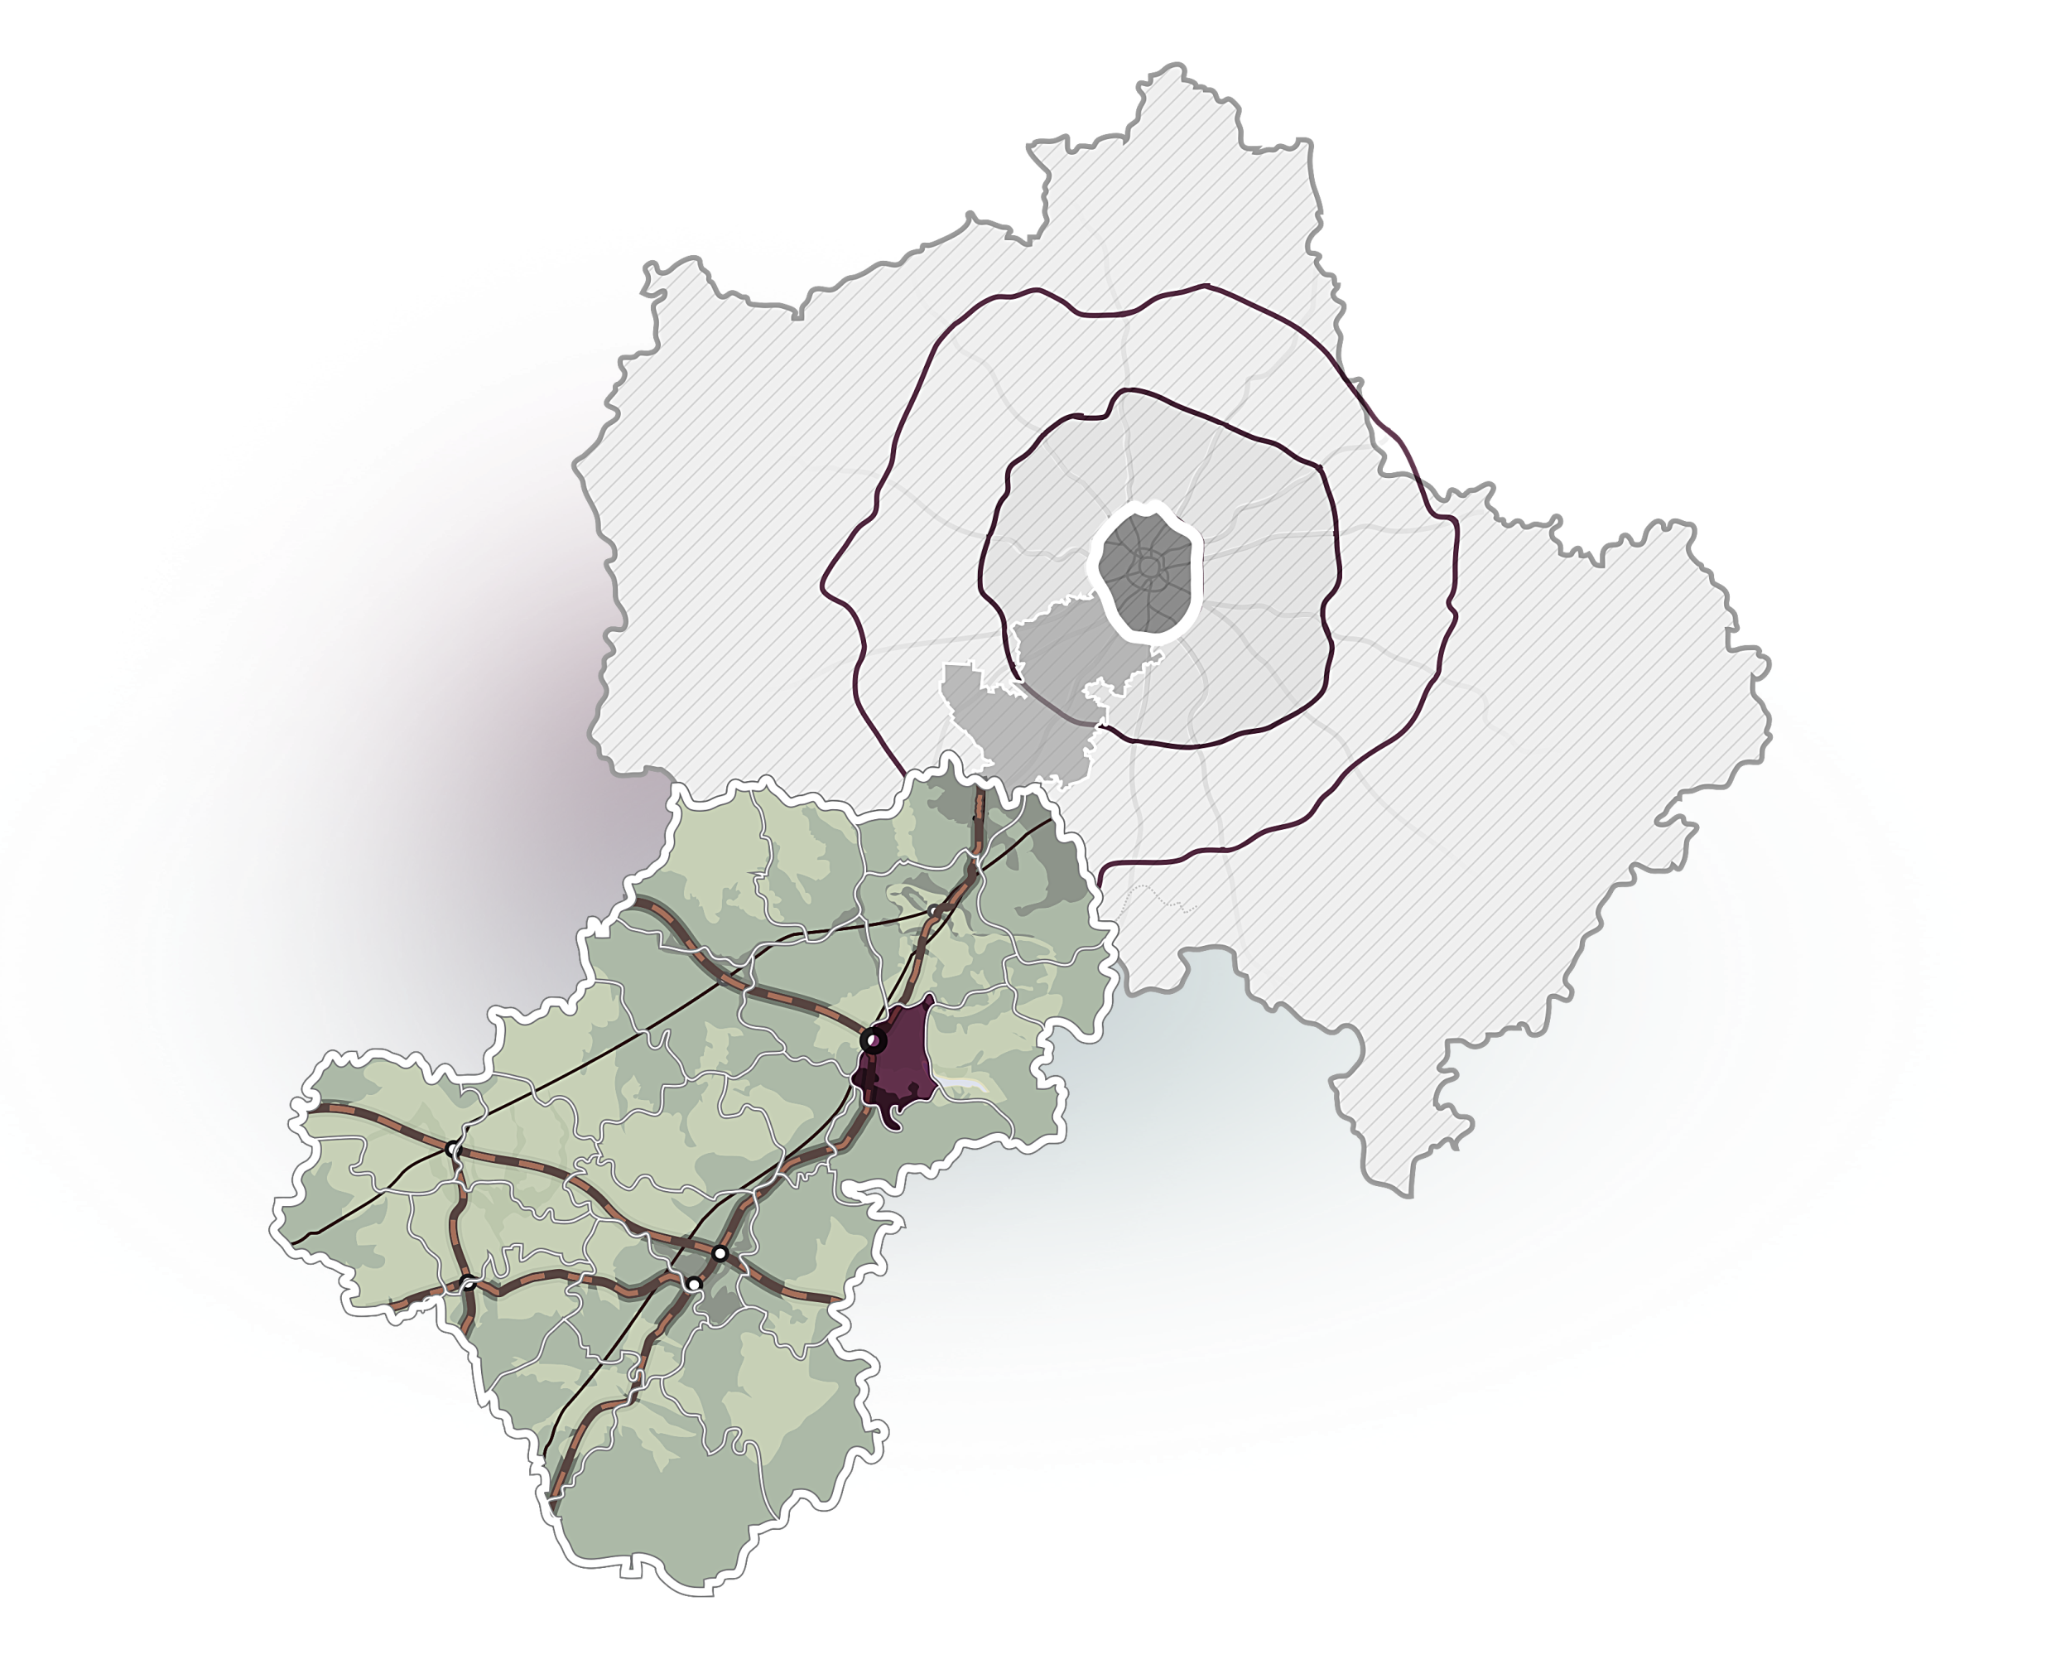
ТУРИСТИЧЕСКАЯ ПРИВЛЕКАТЕЛЬНОСТЬ
Таруса — небольшой, но очень живописный город на берегу реки Оки. Здесь живёт всего девять тысяч человек, но уже больше века Таруса привлекает художников, писателей и поэтов, музыкантов своей природой, тишиной и спокойствием. Тут работал над книгами Паустовский, проводила каждое лето семья поэтессы Цветаевой, писал картины художник Поленов. Сюда приезжали поэты Заболоцкий и Бродский. Жил и выступал Святослав Рихтер.
Московская область
Москва
Смоленская область
Общая площадь города Тарусы: 12 кв.км.
Население: 9126 зарегистрированных
и около 20 000 постоянно проживающих человек.
Региональный центр: Калуга (343 000 человек)
До центра Москвы: 140 км – 2 часа 50 минут пути. До центра Калуги: 72 км – 1 час 15 минут пути.
До центра Тулы: 125 км – 1час 40 минут пути
Таруса
Калуга
Тульская область
Брянская область
Орловская область
10

Slide 11
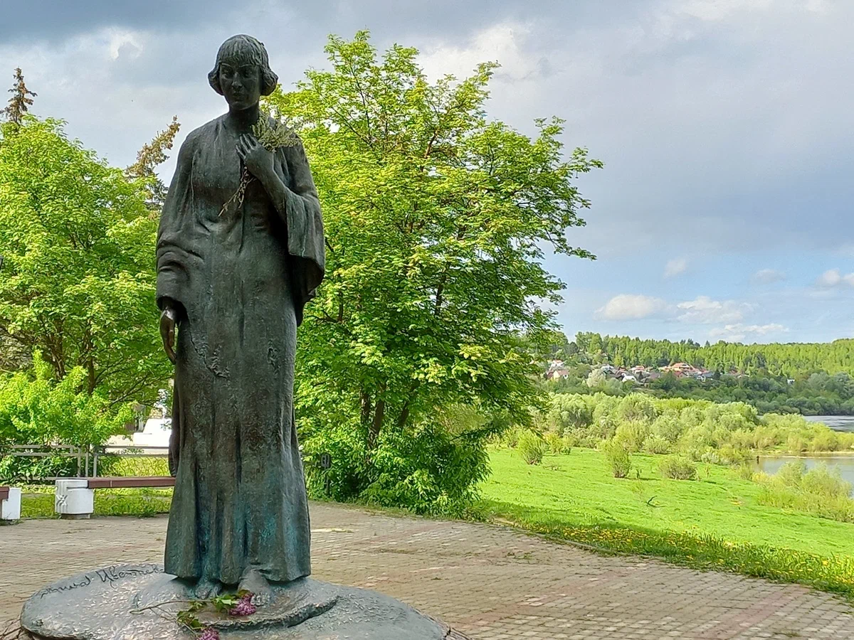
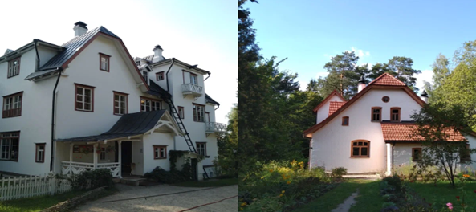
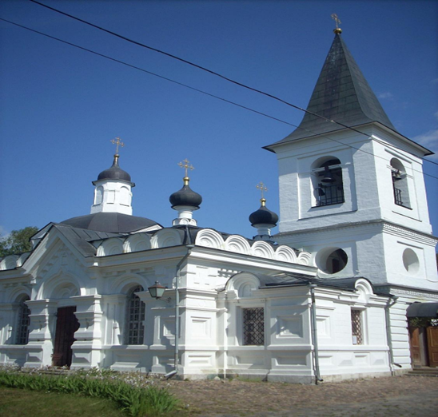

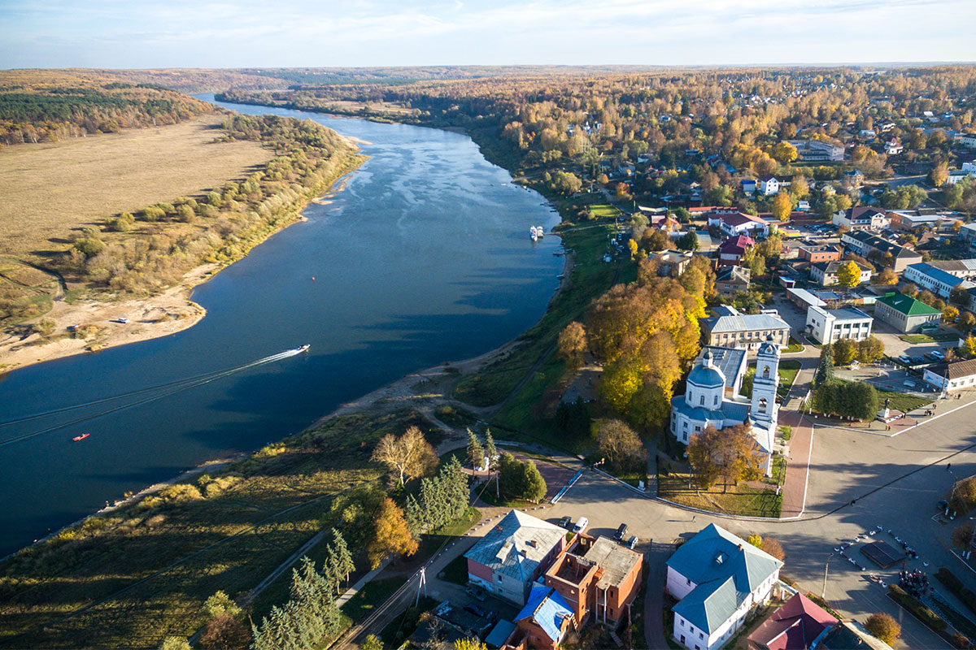
ТУРИСТИЧЕСКАЯ ПРИВЛЕКАТЕЛЬНОСТЬ
ТОЧКИ ПРИТЯЖЕНИЯ И ДОСТОПРИМЕЧАТЕЛЬНОСТИ ТАРУСЫ
Музей семьи Цветаевых (Цветаевкие места);
Дом-музей К. Г. Паустовского;
Дом-музей В. А. Ватагина;
музей-усадьба В. Д. Поленова «Поленово»;
Сад-дендрарий и дом Ракицкого Н.П.
Храм Воскресения Христова на Воскресенской горе;
Туристический маршрут по реке Оке от Калуги до Тарусы
Туристические тропы по городу и Тарусскому району
11

Slide 12
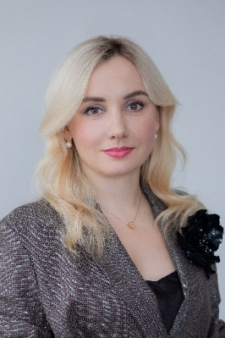
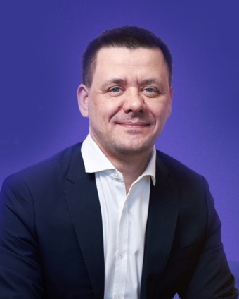
КОНТАКТЫ
Генеральный директор Центра ГЧП Калужской области: Лукина Анна Николаевна Телефон: +7 (4842) -28-12-01 E-mail: lukina@adm.kaluga.ru
Адрес: Калуга, пер. Старичков, 12, 3 этаж Телефон: +7 (4842) -28-12-01 E-mail: ppp-info@adm.kaluga.ru Официальный сайт: https://gchp40.ru/
Министр культуры и туризма Калужской области: Суслов Павел Александрович Телефон: +7 (4842) -71-92-61 E-mail: minkult@adm.kaluga.ru
Адрес: Калуга, ул. Пролетарская, 111 Телефон: +7 (4842) -71-92-61 E-mail: minkult@adm.kaluga.ru Официальный сайт: https://minkult.admoblkaluga.ru/

